Slide 1
Arbeidslivsfag
Elektro

Slide 2
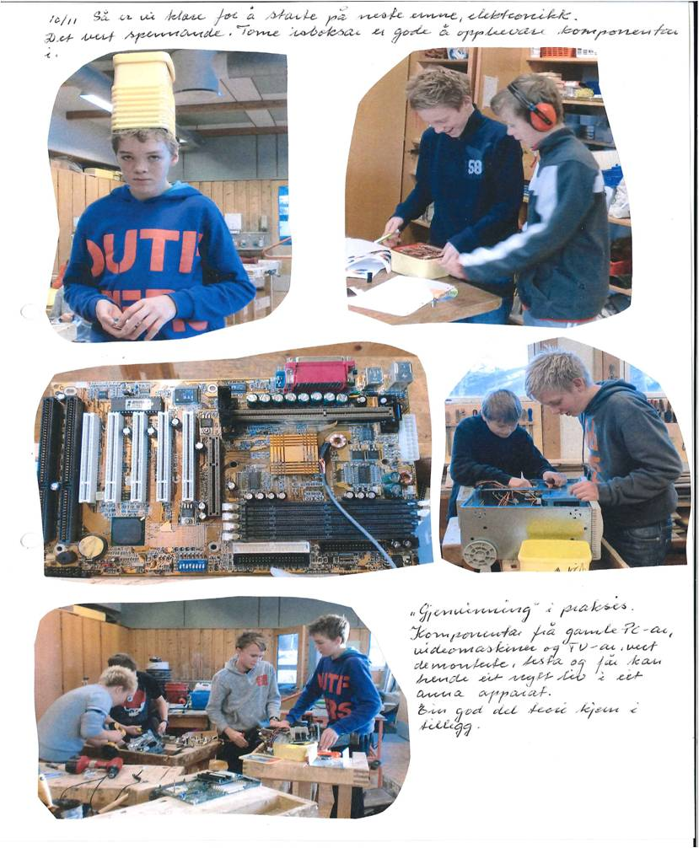
Gjenvinning
Komponentar frå gamle PC-ar, videomaskiner og TV-ar vert demontert, testa og får kan hende eit nytt liv i eit anna apparat.

Slide 3
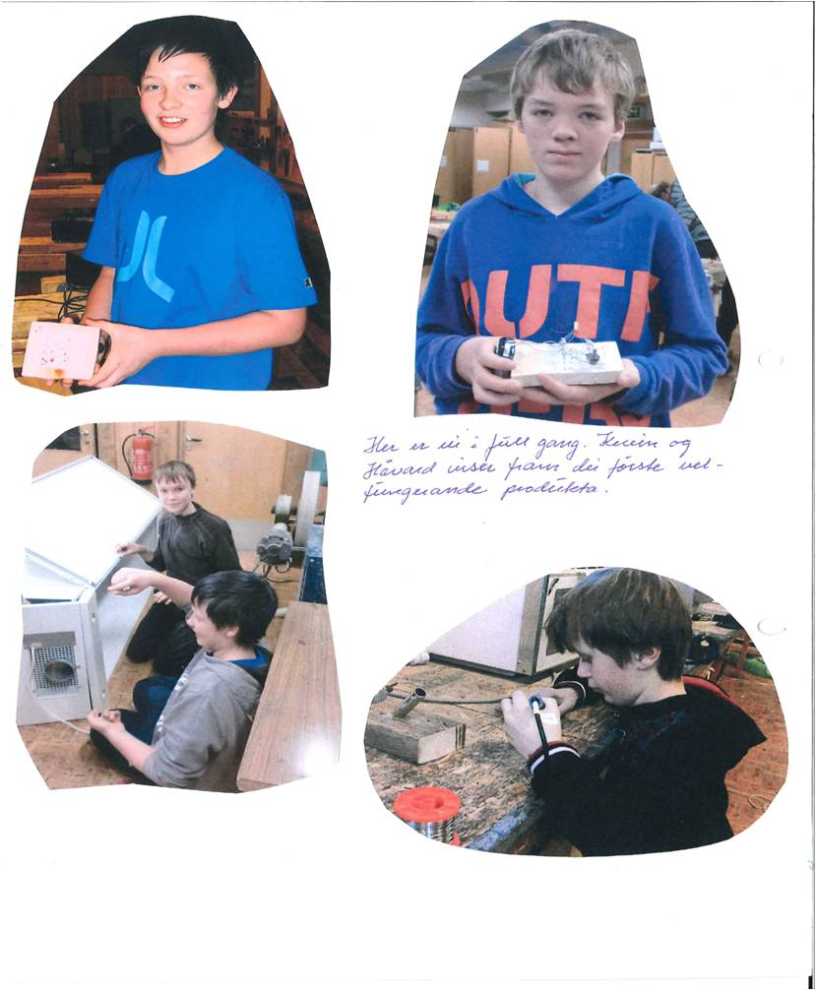
Dei første produkta

Slide 4
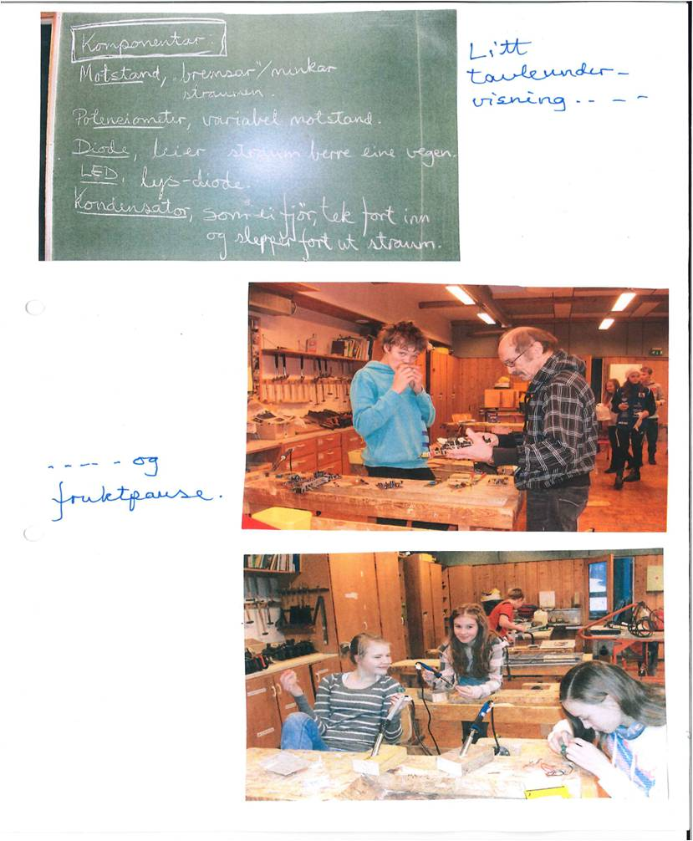
Teori

Slide 5
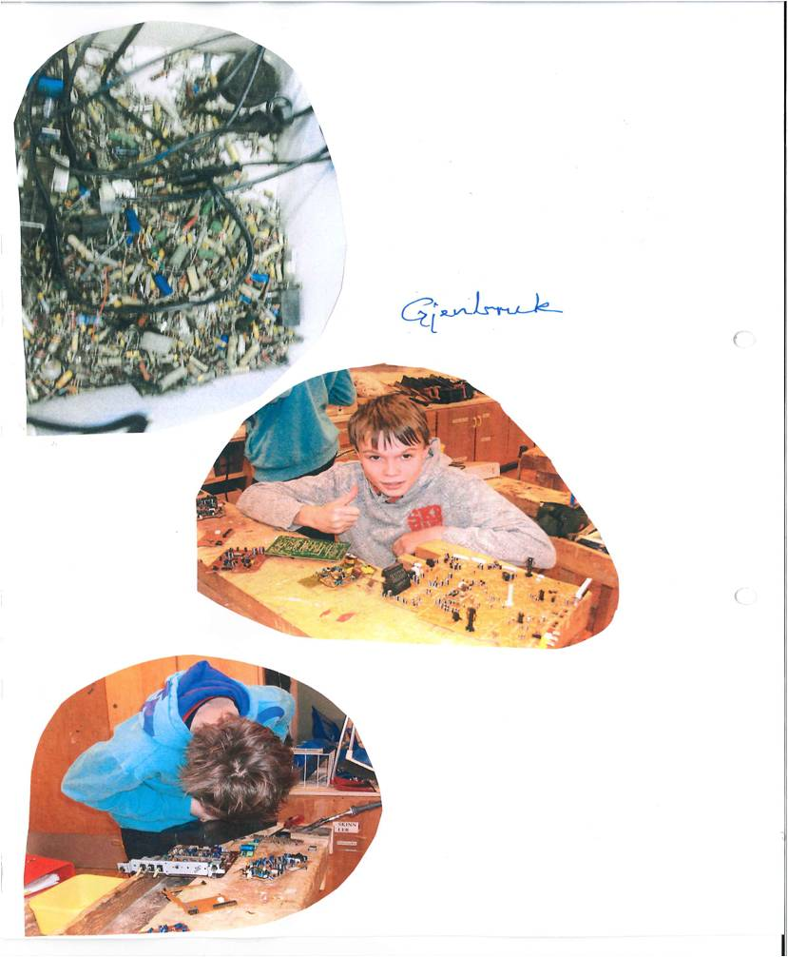
Gjenbruk

Slide 6
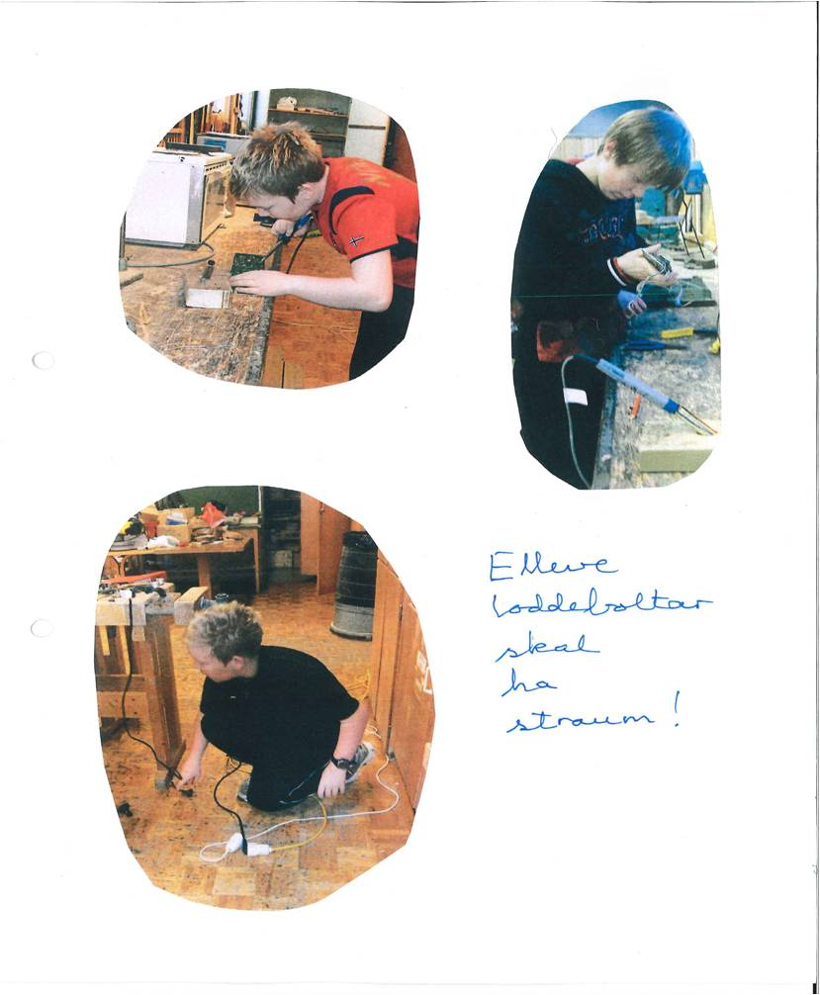
Elleve loddeboltar
skal ha
straum

Slide 7
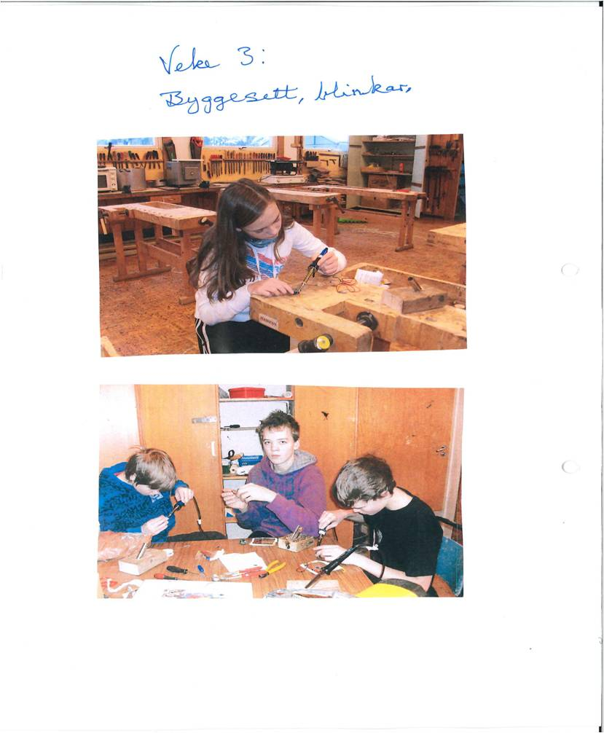
Byggesett:
Blinkar

Slide 8
Småstilt?

Slide 9
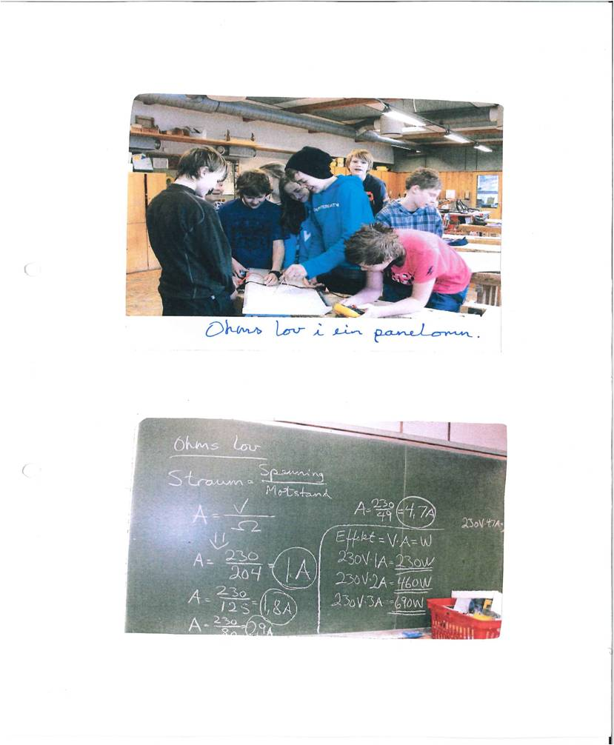
Ohm’s lov
i
ein panelomn

Slide 10
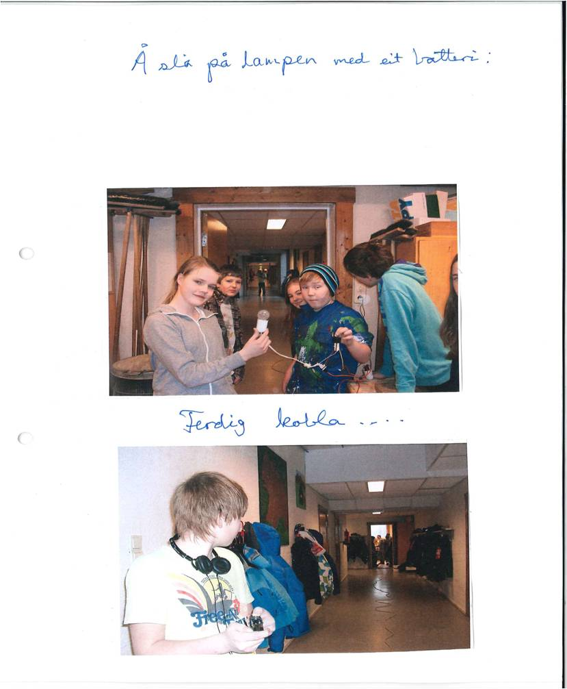
Å slå på lampen
med
eit batteri

Slide 11
9V styrestraum
og
det vart lys

